Slide 1
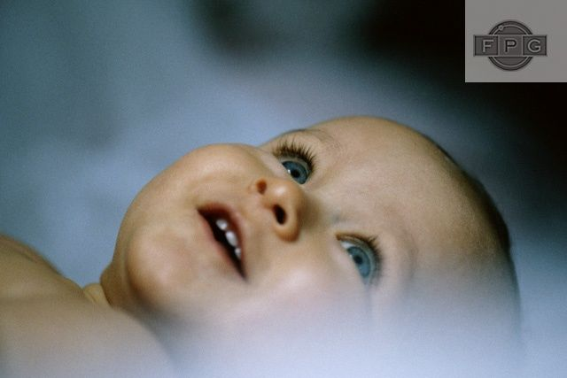
Se morreres antes de mim, pergunta se podes
levar contigo um amigo.
Se viveres cem dias, eu quero viver 100 menos um,
para não ter que viver sem ti
Os verdadeiros amigos são como a saúde;
nunca conhecerás o seu grande valor até quando a perderes

Slide 2
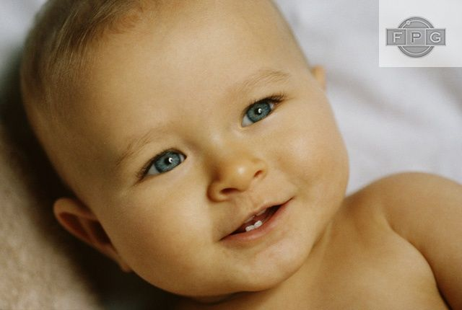
Um verdadeiro amigo
é quem entra quando
o resto do mundo sai
Meu pai costumava dizer
que quando um morre,
se tens 5 verdadeiros amigos
então tiveste
uma vida grandiosa.

Slide 3
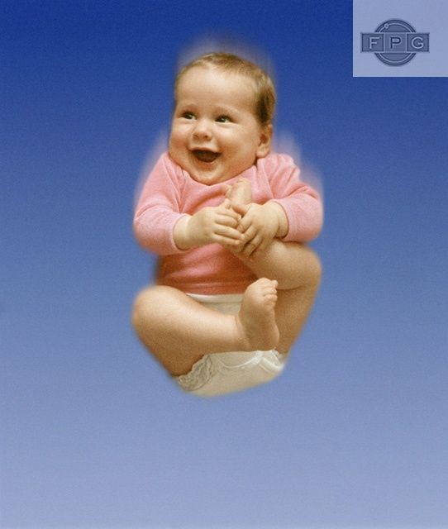
Se todos os meus amigos fossem
saltar de uma ponte,
eu não saltaria com eles,
mas iria lá abaixo a esperá-los.
Sustem um bom amigo com ambas as mãos.

Slide 4
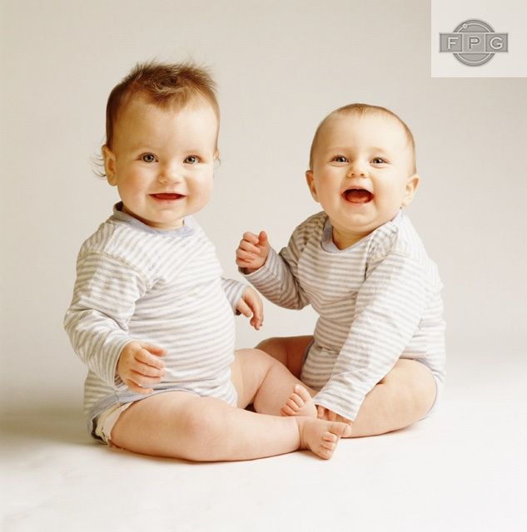
Sustenta-te em mim, eu me sustentarei em ti
E assim estaremos bem
A amizade é uma
mente em dois corpos.

Slide 5
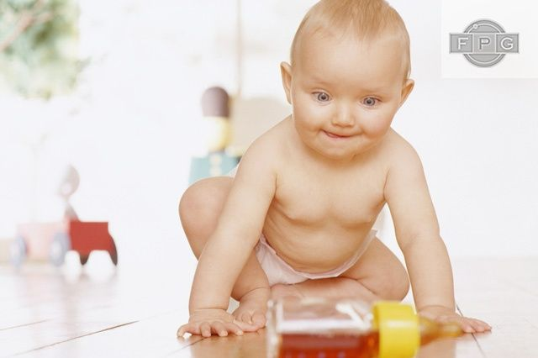
Não caminhes diante de mim,
porque talvez não te siga.
Não caminhes atrás mim,
porque talvez não te guie.
Caminha ao meu lado e
sê meu amigo

Slide 6
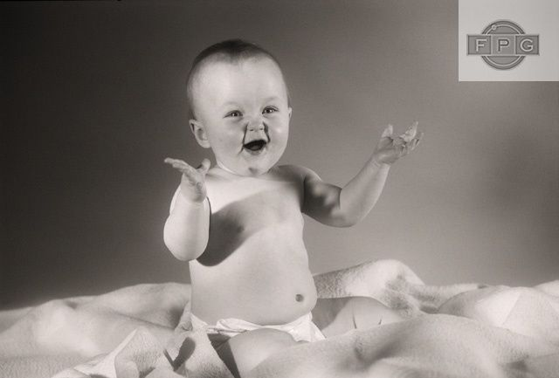
Todos escutam o que dizes.
Os amigos escutam
tudo o que tu dizes.
Os melhores amigos
escutam o que tu
não dizes
Um amigo é alguém que conhece
a cancão que vibra
no teu coração, e pode
cantá-la quando tu não te recordas
da letra.

Slide 7
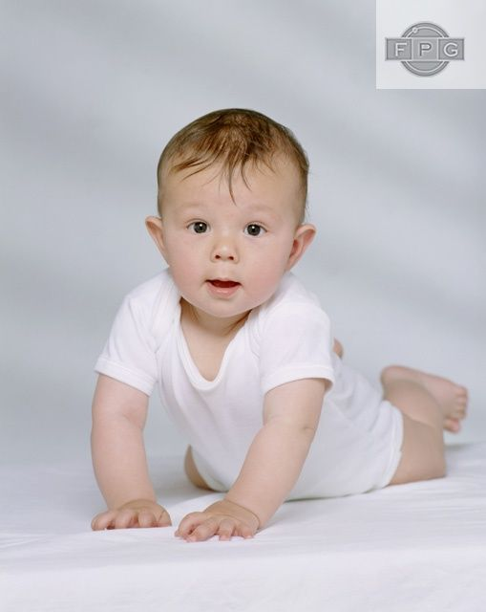
Todos temos diferentes caminhos na vida
porém não interessa aonde vamos,
levamos connosco um pouco de cada pessoa.
Os amigos são a maneira como Deus cuida de nós

Slide 8
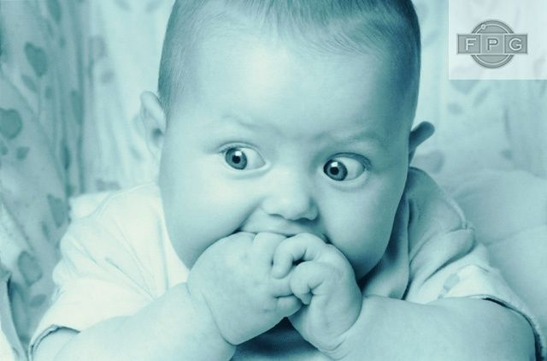
Os estranhos são amigos em potência,
esperando pelo que suceder.
Os amigos são essas mordidelas de presunto delicioso
dentro da salada da vida.

Slide 9

Passa isto aos teus amigos, e se receberes este e-mail várias vezes, de várias pessoas, só significará que tens muitos amigos.

Slide 10
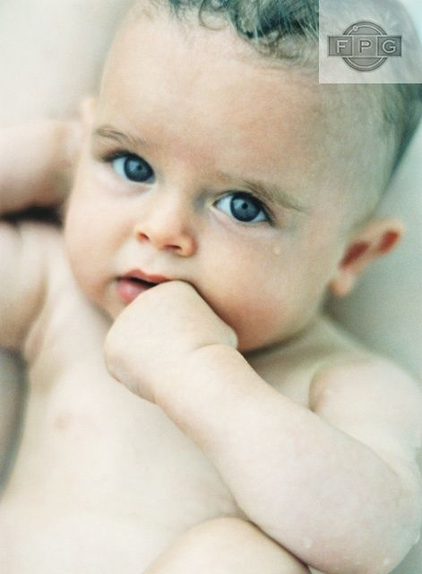
E se só o receberes uma vez, não sintas
pena; pensa que tens pelo menos
UM BOM AMIGO!

